Slide 1
2022학년도 2학기 현장실습
안내문 (기업용)
국민대학교 LINC3.0사업단

Slide 2
2022-2학기 현장실습 일정

Slide 3
2022학년도 2학기 현장실습 일정
일정 | 주요 내용 | 담당
07.22.(금) ~ 08.02.(화) | 기관 신청기간 | 기관
08.03.(수) ~ 08.09.(화) | 학생 신청기간 | 학생
08.10.(수) ~ 08.17(수) | 학생 선발기간 | 기관 → 학생 (면접등 자율적으로 진행 후 기관에서 학생에게 개별 연락)
08.18.(목)~ 08.24.(수) | 수강신청 | LINC3.0사업단 → 교무팀
08.25.(목)~ 08.31.(수) | 온라인 사전직무교육, 상해보험 가입 | 학생, LINC3.0사업단
09.01.(목) ~ 12.26.(월) | 현장실습 진행
실습기간 종료 후 일주일 내 | 학생: 실습일지, 종합보고서, 실습후기, 설문조사(온라인업로드) 기관 : 출석부, 기관평가서, 설문조사(온라인업로드) ※ 학생은 실습일지, 기관은 출석부를 국민대학교 k·Startrack 홈페이지에서 실습진행 중 매일 입력 해야함 (※ 제출 기한 엄수) | 학생, 기관, 단과대학

Slide 4
실습기간 및 지원금 안내

Slide 5
실습기간 안내
① 최소 12주 ~ 최대 15주 현장실습 가능
② 1개월 만근 기준 1일의 유급휴일 부여 필수
ex) 12주 : 2일 / 13주 : 3일 / 14주 : 3일 / 15주 : 3일
③ 평일 기준 5일 = 1주
ex) 12주일 경우 평일 기준 62일 (출근 60일 + 월차 2일)
13주일 경우 평일 기준 68일 (출근 65일 + 월차 3일)
14주일 경우 평일 기준 73일 (출근 70일 + 월차 3일)
15주일 경우 평일 기준 78일 (출근 75일 + 월차 3일)
※ 예비군 훈련 , 본인 및 직계존비속의 경조사 , 질병 및 상해 등으로 인한 입원 등의 경우 유급휴일로 진행됨 (단, 출석인정 불가)
※ 국가재난 상황일 경우 예외적으로 재택실습을 인정하고 실습기간의 1/4범위 내에서 운영가능

Slide 6
실습지원금 안내
① 실습시간 산출기준
∙ 월 단위 실습시간 수
= (주 단위 실습시간 수 ÷ 7) × (365 ÷ 12) 값의 소수점 이하 올림 값
=> [(8 * 5 +8) / ÷ 7) × (365 ÷ 12) = 209시간
② 지급기준
∙월 단위 실습지원비
= 월 단위 실습시간 × 직무수행 실습시간 비율 × 당해연도 시간급 최저임금액
* 월 단위 실습시간 수는 상기 ‘산출기준’에 기재된 산식을 따름
=> 209시간 * 0.75 * 9,160원 = 1,435,830원/월
2022학년도 2학기 현장실습 실습지원금
* 1일 8시간, 주5일, 2022년 시간급 최저임금 9,160원 기준
실습기간 | 직무관련 교육시간 비율 25% | 직무관련 교육시간 비율 20% | 직무관련 교육시간 비율 15% | 직무관련 교육시간 비율 10%
12주 | 4,307,490 | 4,594,656 | 4,881,822 | 5,168,988
13주 | 4,637,250 | 4,946,400 | 5,255,550 | 5,564,700
14주 | 4,967,010 | 5,298,144 | 5,629,278 | 5,960,412
15주 | 5,296,770 | 5,649,888 | 6,003,006 | 6,356,124
* 표에 기재된 금액은 실습기간내 지급해야하는 총액 (월급X)
* 월급은 기업 급여일에 직접 지급, 한달이 안되는 달은 일할계산으로 지급하여 표의 총지급액이 맞아야함
* 교육부 규정에 의거하여 기타소득으로 지급(표에 기재된 금액은 세전 금액)

Slide 7
로그인 및 회원가입 방법

Slide 8
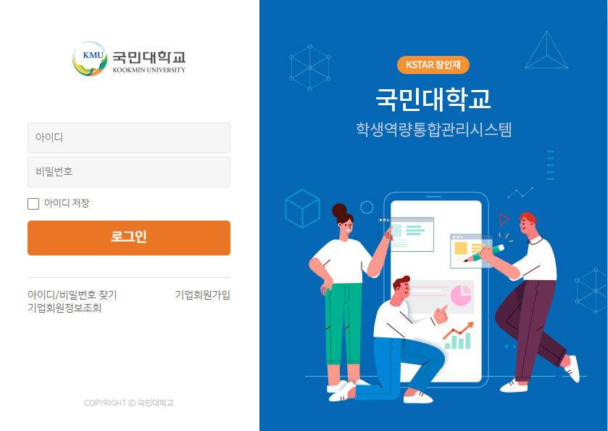
기존 실습기관 로그인
1
2
① 아이디, 비밀번호 입력 후 로그인
② 기존 사이트에 회원가입이 되어있던 기관은 K-startrack 신규 이용시 기업회원정보조회를 통해 업데이트 후 로그인

Slide 9
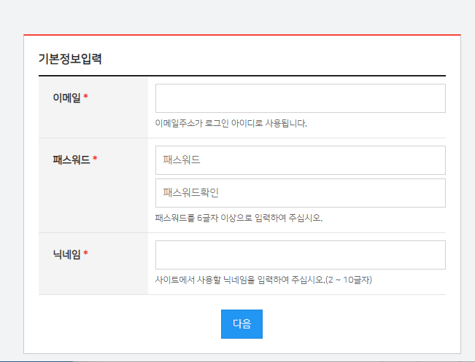
신규 실습기관 회원가입
1
2
① 아이디로 사용할 이메일 주소와 패스워드, 닉네임 입력
② 다음 버튼 클릭

Slide 10
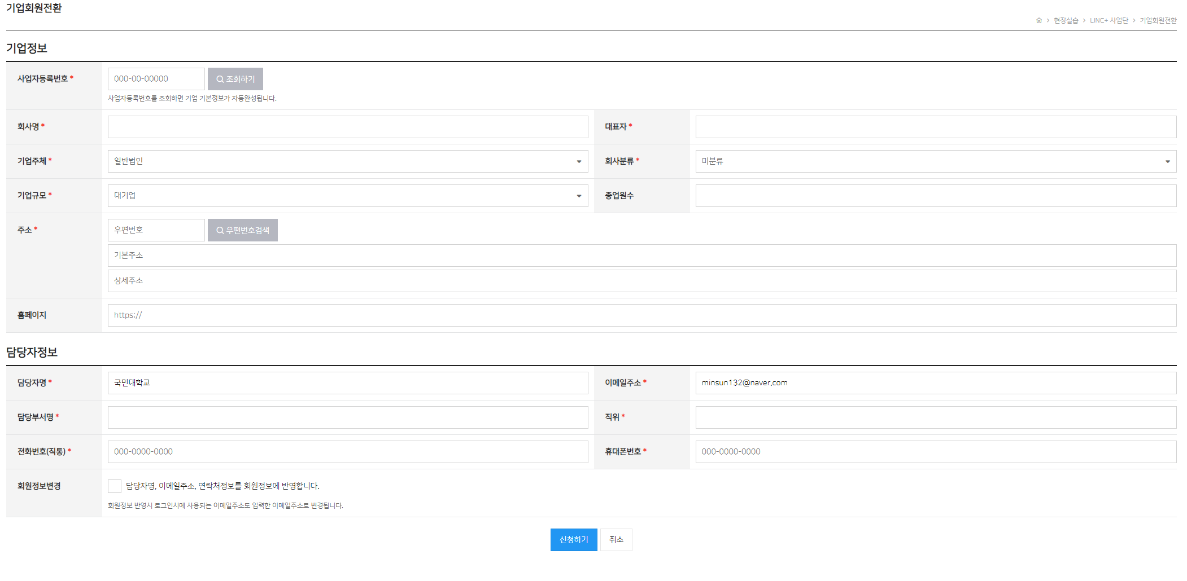
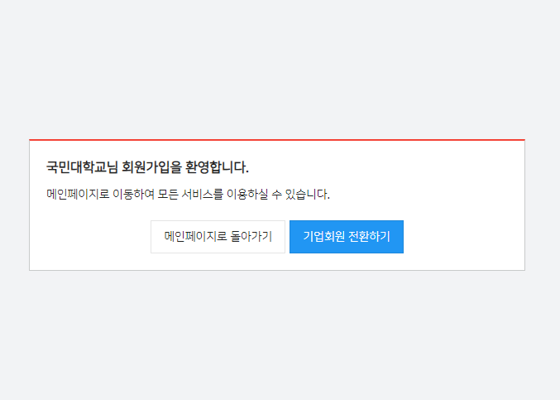
신규 실습기관 회원가입
2
1
① 회원가입 완료 후 기업회원 전환하기 버튼 클릭
② 실습기관 정보 입력 -> 신청하기 버튼 클릭
(입력된 정보로 모든 안내사항을 연락을 드리니 정보 올바르게 기입 및 기업 내 현장실습 담당자 번호 기재)
③ 관리자 승인 이후에 로그인 가능

Slide 11
참여신청방법

Slide 12
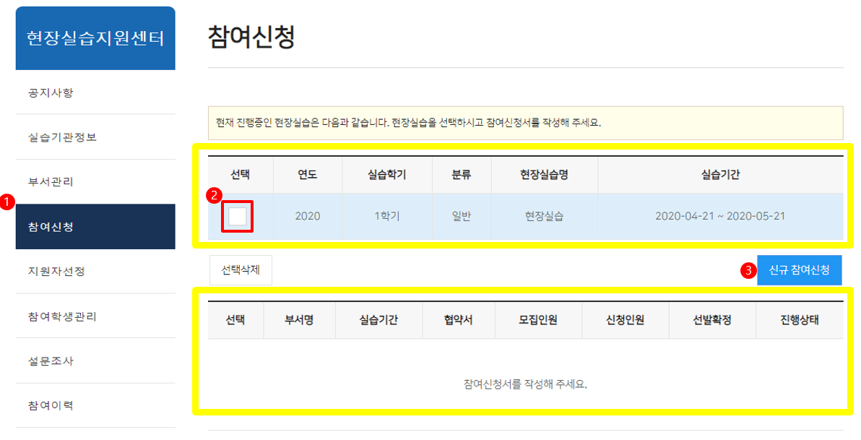
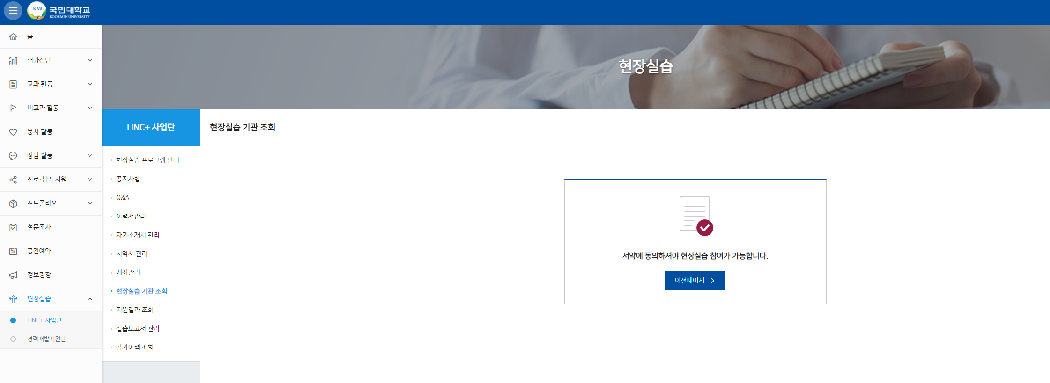
참여신청
2022년
2학기
2022-07-22~2022-12-26
① 로그인 이후 왼쪽 하단의 현장실습 -> LINC3.0사업단 클릭
② 참여신청 -> (LINC3.0사업단) 2022학년도 2학기 현장실습[국내,국외] 클릭
신규 참여신청 누르고 해당 빈칸 내용 작성

Slide 13
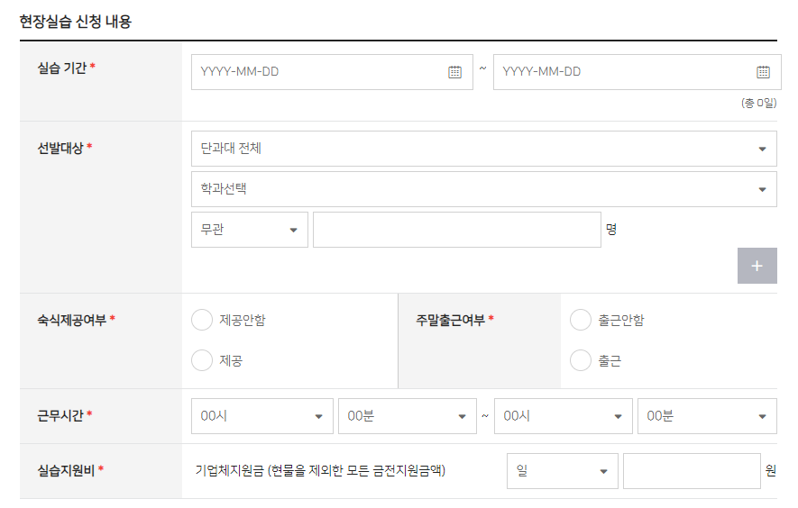
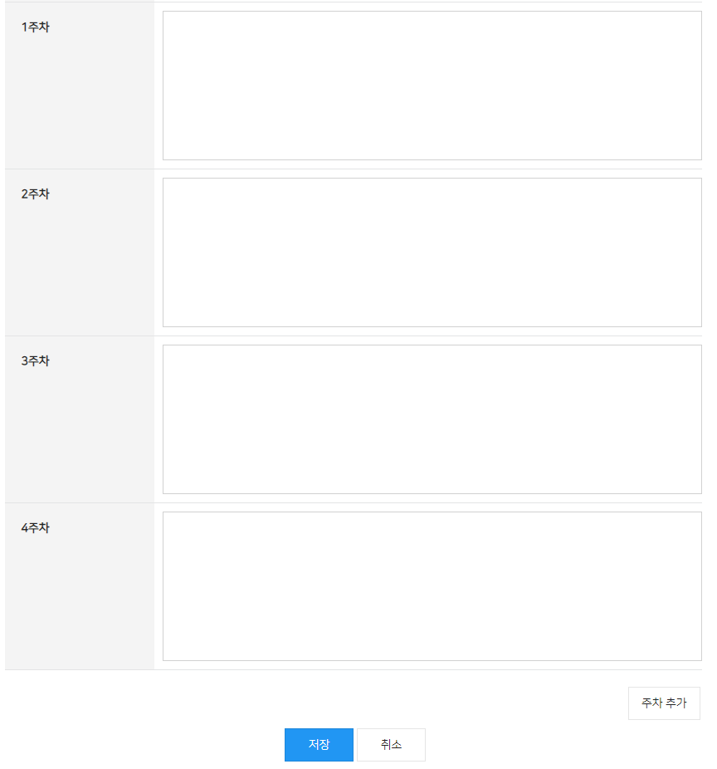
참여신청
3
1
2
① 기본정보 -> 실습기간 및 선발대상 실습지원금 등 빈칸 입력
※ 실습기관에서는 「산업재해보상보험법」 제123조에 따라 산재보험에 필수로 가입하여야 함
※ 교육부 「대학생 현장실습 운영규정」에 따라 학생의 직무수행시간에 비례해서 지급(학생에게 월 단위로 직접 지급)
ex) 1일 8시간, 주 5일, 교육시간 25% 기준으로 운영되는 경우의 실습지원비 1,435,830원/월(2022년 최저임금 기준)
② 참여개요 빈칸 입력
③ 운영계획서 빈칸 입력
※ 실습기간에 맞춰 12~15주차 현장실습 운영계획 작성, 운영계획서 한글파일 업로드와 별개로 추가 입력해야함

Slide 14
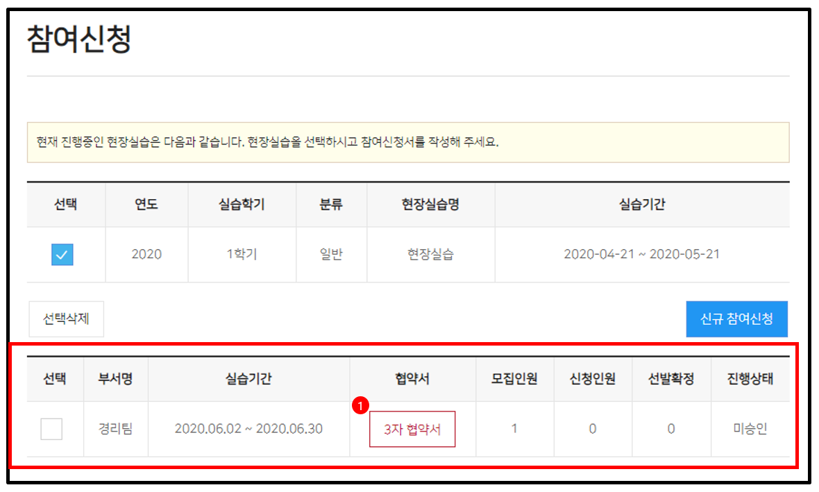
참여신청
2022년
2학기
2022-07-22~2022-12-26
2022-07-22~2022-12-26
2022-07-22~2022-12-26
① 참여신청서를 작성 후 저장완료 -> 관리자(LINC3.0사업단) 승인이후에 3자협약 가능
② 기관에서 3자협약서 버튼 누르기 -> 3자협약 완료되어야 학생신청 받을 수 있음

Slide 15
출근부 입력방법

Slide 16
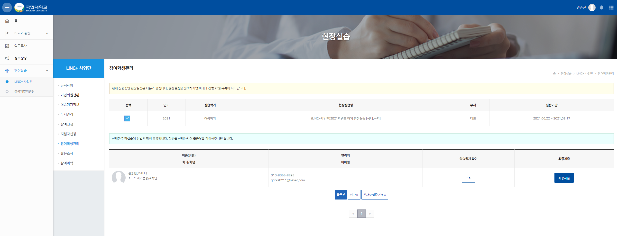
출근부 입력방법
1
3
2022년
2학기
(LINC3.0사업단) 2022학년도 2학기 현장실습[국내,국외]
2022-07-22~2022-12-26
2
4
① 현장실습 온라인시스템(k-startrack.kookmin.ac.kr) 접속
② 왼쪽 메뉴의 현장실습 -> LINC3.0사업단 클릭 -> 참여학생관리 클릭 -> (LINC3.0사업단) 2022학년도 2학기 현장실습[국내,국외] 체크박스 클릭
③ 출근부 클릭

Slide 17
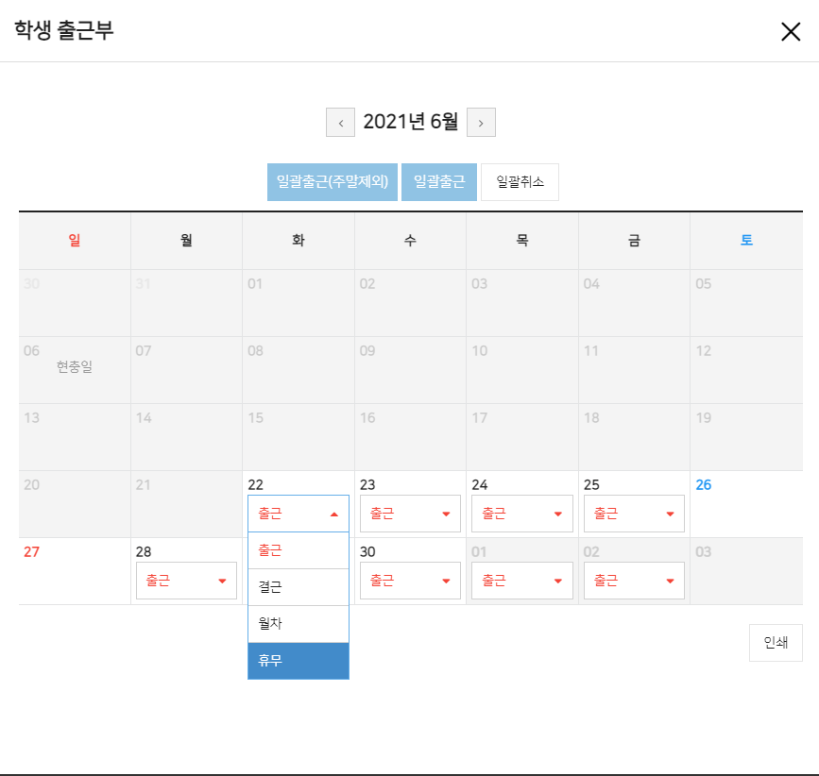
출근부 입력방법
3
(LINC3.0사업단) 2022학년도 2학기 현장실습[국내,국외]
2022-07-22~2022-12-26
2
1
① 출근부 클릭 후 학생 출근부에 출근, 결근, 월차, 휴무 표시(1개월 기준 1일의 휴일은 월차로 표시)
② >버튼을 클릭하여 현장실습 기간에 맞춰 종료일까지 출근부 작성

Slide 18
평가표 입력방법

Slide 19
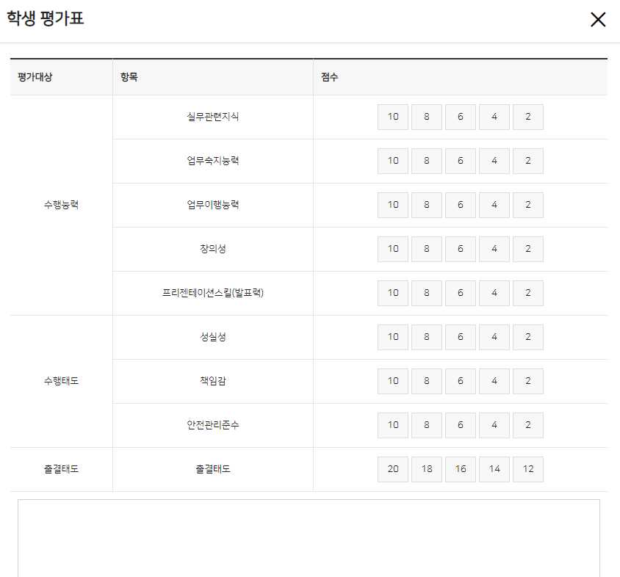
평가표 입력방법
1
3
2022
2학기
(LINC3.0사업단) 2022학년도 2학기 현장실습[국내,국외]
2
4
① 왼쪽 메뉴의 현장실습 -> LINC3.0사업단 클릭 -> 참여학생관리 클릭 -> (LINC3.0사업단) 2022학년도 2학기 현장실습[국내,국외] 체크박스 클릭
② 평가표 클릭
③ 학생 평가표 항목에 맞춰 점수 기입
④ 하단의 저장 버튼 클릭

Slide 20
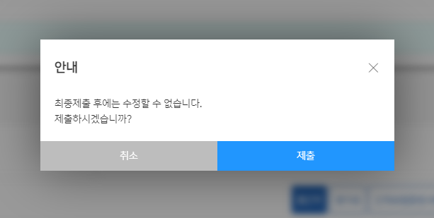
최종제출
2022년
2학기
(LINC3.0사업단) 2022학년도 2학기 현장실습[국내,국외]
2022-07-22~2022-12-26
1
① 출근부, 평가표 작성 완료 후
② 최종제출 클릭 -> 제출버튼 클릭
2

Slide 21
설문조사 작성안내

Slide 22
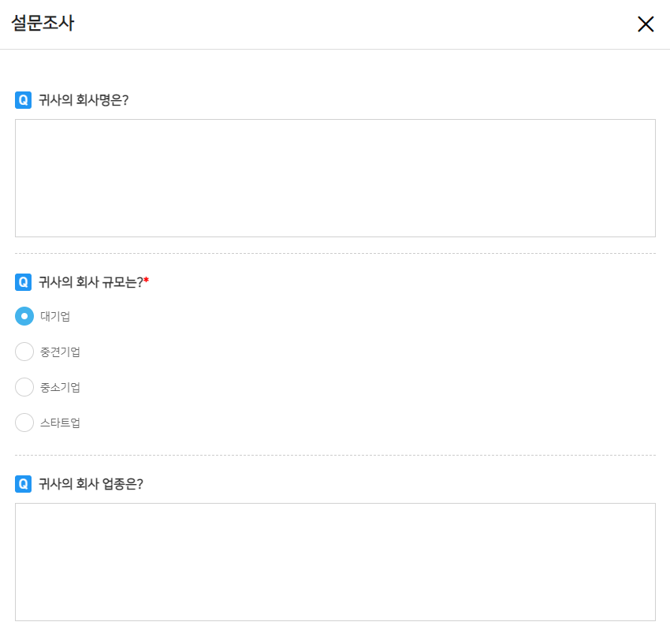
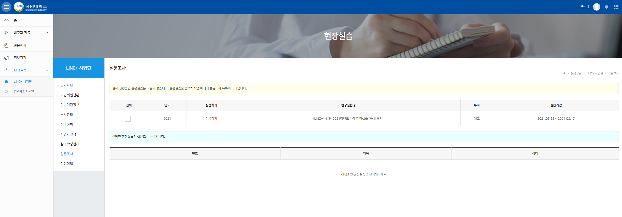
설문조사 작성안내
3
1
2022년
2학기
2022-07-22~2022-12-26
4
2
① 왼쪽 메뉴의 현장실습 -> LINC3.0사업단 클릭 -> 설문조사 클릭 -> (LINC3.0사업단) 2022학년도 2학기 현장실습[국내,국외] 체크박스 클릭
② 현장실습 만족도조사 -> 작성전 클릭 -> 해당 내용 입력
③ 저장 버튼 클릭

Slide 23
감사합니다.

